Slide 1


ESTADÍSTICA DESCRIPTIVA
Fundamentos para la recopilación, organización y análisis de datos en ingeniería de sistemas
Tomas Arevalo Montes - 20232020267
Daniel Vargas Arias - 20232020103
Juan Felipe Wilches - 20231020137
Notes:
1

Slide 2
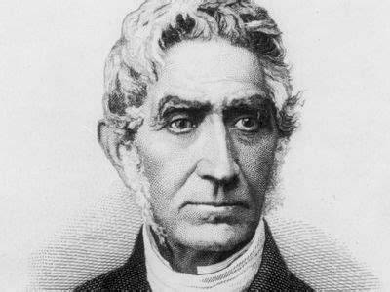
INTRODUCCIÓN
La estadística descriptiva es la disciplina que recolecta, organiza, resume y pre-Presenta datos con el propósito de facilitar su interpretación y la toma de decisiones.(Carlos Pareja, 2025). Su origen se remonta a las prácticas censales de civilizaciones. Antiguas y al desarrollo de la Statistik en el siglo XVIII (López, 2019). En el siglo XIX y XX, científicos como Quetelet, Pearson y Galton desarrollaron conceptos de tendencia central, correlación, regresión y diseño experimental que formalizaron la disciplina (El nacimiento de la estadística moderna. Francis Galton y Karl Pearson(2020) (Akal, 2020).
Notes:
2

Slide 3
Conceptos Básicos
Población y Muestra
Variable y Dato
Población: conjunto completo de individuos u objetos de estudio
Variable: característica que puede tomar distintos valores
Muestra: subconjunto representativo de la población
Dato: valor específico que toma una variable
TIPOS DE VARIABLES
Cualitativas
Cuantitativas
Nominales: categorías sin orden (tipo de sangre, género)
Discretas: valores enteros (número de hijos)
Ordinales: categorías con jerarquía (nivel educativo)
Continuas: valores reales (peso, estatura)
Dicotómicas: dos categorías (sí/no)
Notes:
3

Slide 4

Técnicas Analíticas Empleadas
01
02
03
DATOS NO AGRUPADOS
VARIANZA Y DESVIACIÓN ESTÁNDAR
DATOS AGRUPADOS
Sumar y dividir por n (media), ordenar y hallar valor medio (mediana), contar frecuencias (moda)
Promediar cuadrados de desviaciones respecto a la media (poblacional o muestral con n-1)
Usar marcas de clase (puntos medios) y frecuencias para estimar media y varianzas aproximadas
04
05
PERCENTILES Y CUARTILES
VISUALIZACIÓN
Posición k·(n+1)/100 (no agrupados) o interpolación dentro del intervalo para datos agrupados
Histogramas para distribuciones, boxplot para resumir mediana, IQR y posibles outliers
Notes:
4

Slide 5

Organización y Presentación de Datos
DATOS SIN AGRUPAR
1
Simple lista de observaciones ordenadas para obtener percentiles y mediana. Permite cálculos exactos.
TABLA DE FRECUENCIAS
2
Columnas: valor, frecuencia absoluta, acumulada, relativa. Permite ver concentración y construir gráficos.
DATOS AGRUPADOS
3
Para observaciones grandes o valores continuos. Se eligen clases y usan marcas de clase para estimar medidas.
VISUALIZACIONES
4
Histogramas, polígonos de frecuencias, boxplots, diagramas de tallo y hoja para representar distribuciones.
Notes:
5

Slide 6

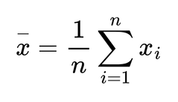
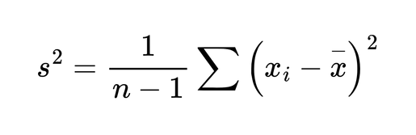
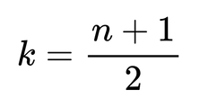
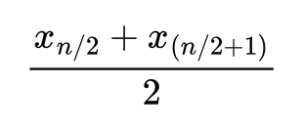
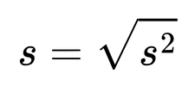
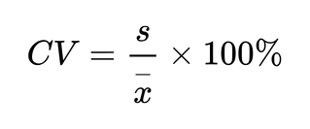
Medidas de Tendencia Central y Dispersión
TENDENCIA CENTRAL
DISPERSIÓN
Media aritmética (muestral)
Rango
R = xₘₐₓ - xₘᵢₙ
Mediana
Varianza muestral
Valor central ordenado.
Si n impar: Mediana = x₍ₖ₎ con
Si n par: Mediana =
Desviación estándar
(o σ si es poblacional)
Moda
Coeficiente de variación
Valor con mayor frecuencia
Notes:
6

Slide 7










Medidas de Posición y Forma
PERCENTILES
CUARTILES
Dividen la distribución en 100 partes iguales
Q₁ (25%), Q₂ (50%), Q₃ (75%)
RANGO INTERCUARTÍLICO
IQR = Q₃ - Q₁
CURTOSIS
Mide concentración: leptocúrtica si > 3
SESGO
Skew > 0 (cola derecha), Skew < 0 (cola izquierda)
Notes:
7

Slide 8




Aplicaciones en Ingeniería de Sistemas
FRONT-END DE APLICACIONES
Interpretar datos numéricos para presentarlos comprensiblemente a usuarios y clientes empresariales
CARACTERIZACIÓN DE CARGA
Analizar tráfico de red, tiempo de respuesta, uso de recursos (CPU, memoria). Percentil 95 para establecer SLA
IDENTIFICACIÓN DE CUELLOS DE BOTELLA
Histogramas y boxplots identifican latencia y variabilidad para optimizar rendimiento del sistema
Notes:
8

Slide 9
Avances Recientes y Estado del Arte
Automatización con IA
Data Storytelling
Big Data e IoT
DS-Agents como DS-STAR de Google Research analizan automáticamente conjuntos de datos complejos, generan resúmenes y visualizaciones, reduciendo tiempo en exploración de datos
Herramientas como Flourish (Canva) y Tableau permiten crear narrativas visuales interactivas sin programación. Dashboards dinámicos para comunicar datos complejos
Algoritmos avanzados calculan límites estadísticos, detectan valores atípicos y cambios bruscos automáticamente, ahorrando tiempo en procesos tediosos
REPOSITORIO: HTTPS://GITHUB.COM/D-VARGAS-A/ESTADISTICA-DESCRIPTIVA/TREE/MAIN
Notes:
9

Slide 10
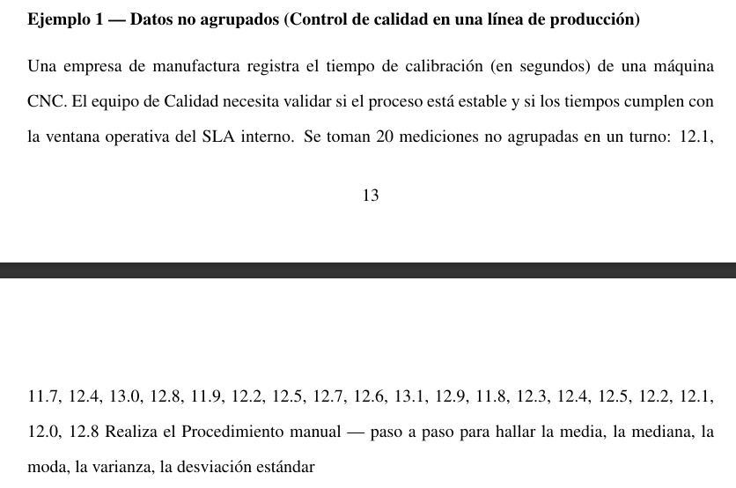
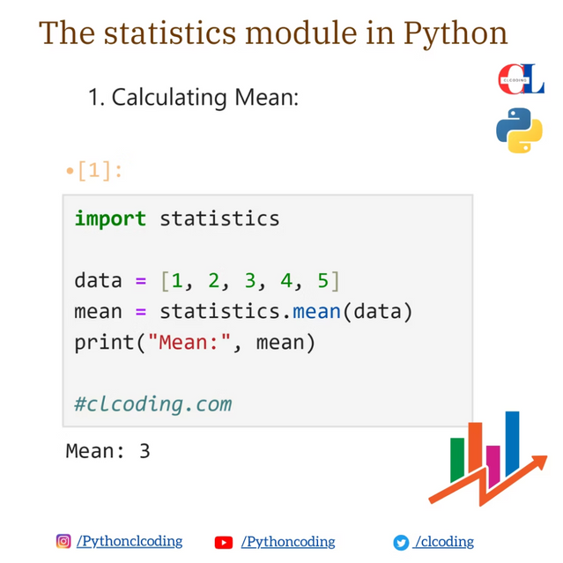
Ejemplo 1— Datos no agrupados (Tiempos de carga)
El propósito de este ejemplo es identificar y calcular los valores representativos de un conjunto de datos utilizando las medidas de tendencia central. Esto permite comprender:
Cuál es el valor promedio (media).
Cuál es el punto medio de los datos ordenados (mediana).
Cuál es el valor más frecuente (moda).
Estas medidas sirven para resumir grandes volúmenes de información mediante cifras clave que describen “dónde se concentra” la mayoría de los datos.
Manual
Python
Conclusión
Coincidencia completa entre cálculos manuales y digitales. Python automatiza el proceso y permite visualizaciones rápidas mediante bibliotecas como NumPy, Pandas y Seaborn.
Resumen: La estadística descriptiva es fundamental para transformar datos crudos en conocimiento comprensible. Su integración con IA y automatización fortalece las competencias analíticas necesarias para la ingeniería moderna.
Notes:
10

Slide 11
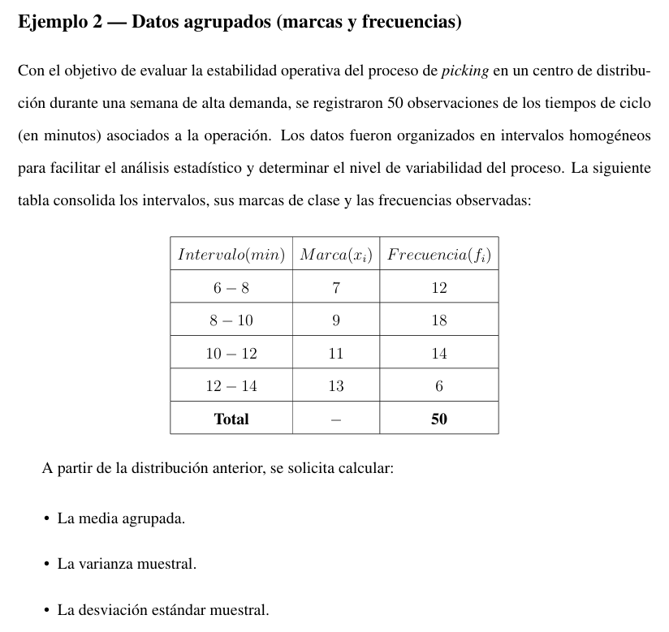
Ejemplo 2— Datos agrupados (marcas y frecuencias)
El objetivo de este ejemplo es cuantificar la variabilidad o dispersión de los datos respecto a su media, mediante:
Rango → diferencia entre el valor máximo y mínimo.
Varianza y desviación estándar → cuánto se alejan los datos del promedio.
Coeficiente de variación → variabilidad relativa expresada en porcentaje.
Justificación estadística
Estas medidas permiten determinar:
Qué tan homogénea o dispersa es la información.
La estabilidad o estabilidad del proceso (ingeniería).
El riesgo o volatilidad (economía).
Si existen fluctuaciones significativas que afecten la interpretación de la media.
Manual
Python
Conclusión
Coincidencia completa entre cálculos manuales y digitales. Python automatiza el proceso y permite visualizaciones rápidas mediante bibliotecas como NumPy, Pandas y Seaborn.
Resumen: La estadística descriptiva es fundamental para transformar datos crudos en conocimiento comprensible. Su integración con IA y automatización fortalece las competencias analíticas necesarias para la ingeniería moderna.
Notes:
10

Slide 12
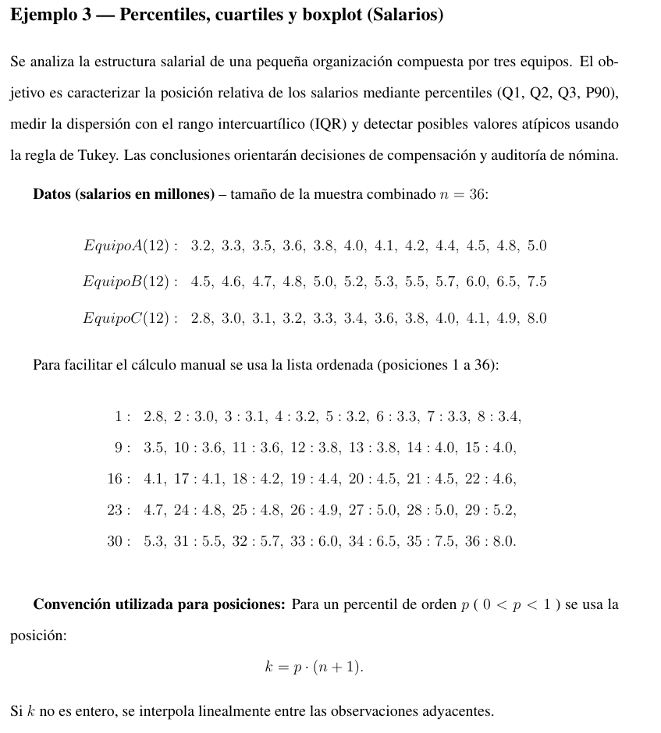
Ejemplo 3— Percentiles, cuartiles y boxplot (Salarios)
En este ejemplo se busca entender la distribución interna de los datos, determinando:
Cómo se dividen en partes iguales (cuartiles, percentiles).
Cuánta concentración hay alrededor de la mediana (rango intercuartílico).
Hacia dónde se desplaza la distribución (asimetría).
Qué tan pesadas son las colas y cuán “picuda” es la distribución (curtosis).
Justificación estadística
Estas medidas permiten:
Identificar valores atípicos (outliers).
Evaluar el comportamiento de la distribución.
Analizar si los datos cumplen supuestos para técnicas avanzadas.
Comparar distribuciones entre grupos.
Manual
Python
Conclusión
Coincidencia completa entre cálculos manuales y digitales. Python automatiza el proceso y permite visualizaciones rápidas mediante bibliotecas como NumPy, Pandas y Seaborn.
Resumen: La estadística descriptiva es fundamental para transformar datos crudos en conocimiento comprensible. Su integración con IA y automatización fortalece las competencias analíticas necesarias para la ingeniería moderna.
Notes:
10

Slide 13
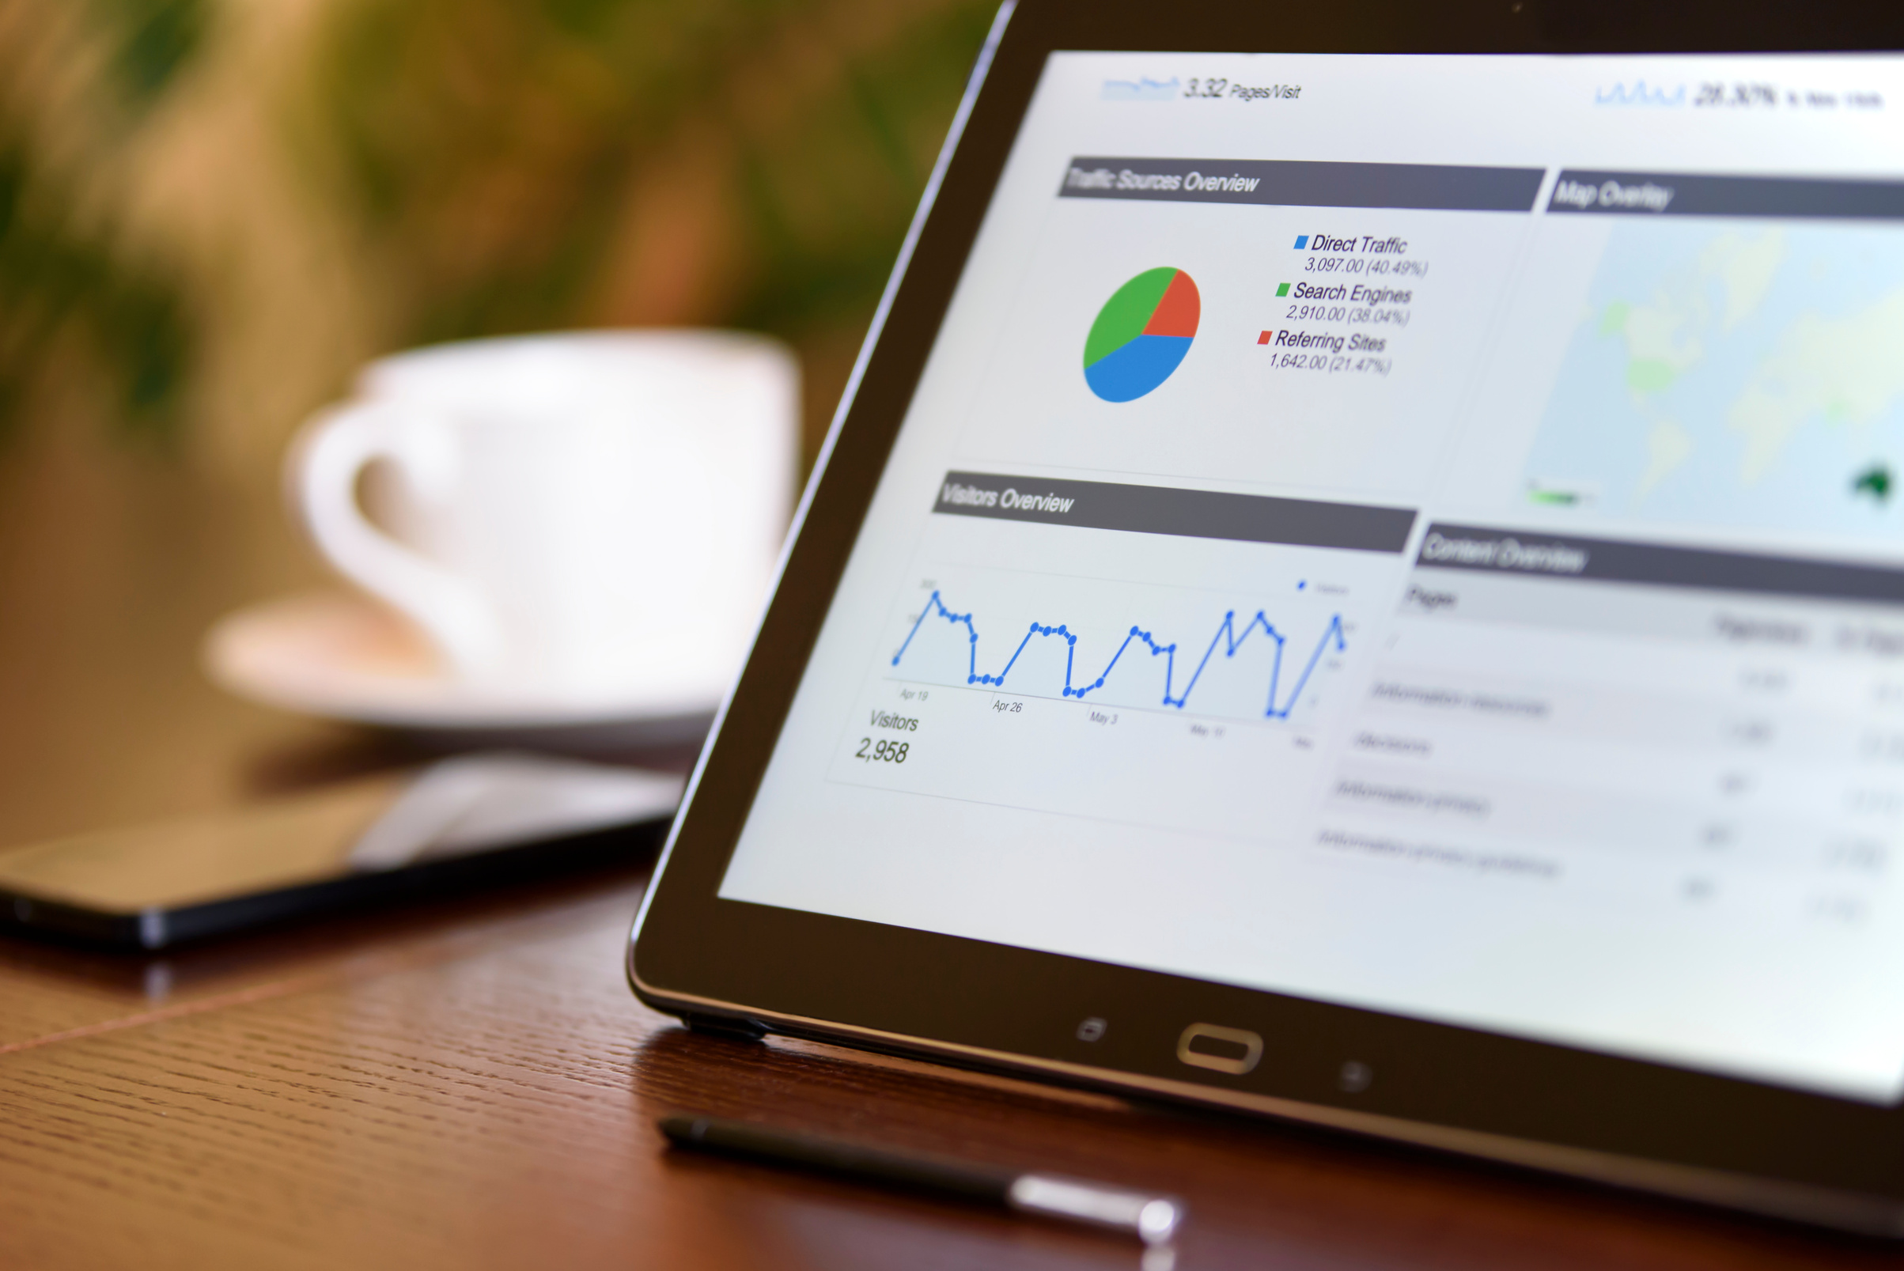
Conclusiones
Base Fundamental
Ingeniería de Sistemas
La estadística descriptiva transforma información cruda en conocimiento comprensible, siendo esencial en todas las disciplinas cientificas
Herramienta indispensable para analizar rendimiento, detectar problemas y establecer métricas de desempeño en sistemas informáticos
Futuro Prometedor
Integración con IA, automatización y Big Data fortalece las competencias analíticas necesarias para la ingeniería moderna
Notes:
3

